Slide 1



TRƯỜNG TIỂU HỌC HÒA NGHĨA
CHÀO MỪNG
QUÝ THẦY, CÔ GIÁO VỀ DỰ GIỜ THĂM LỚP
Môn: Toán Lớp 2A
Giáo viên: Nguyễn Thị Mai Lan

Slide 2
Bài 68
ÔN TẬP CÁC SỐ TRONG PHẠM VI 1000

Slide 3
(Tiết 2)

Slide 4

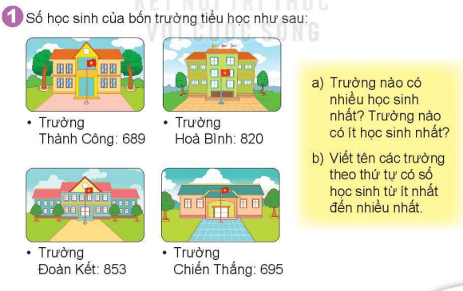
a) Trường nhều học sinh nhất là trường: Đoàn Kết (853)
Trường ít học sinh nhất là trường: Thành Công (689)
b) Thứ tự các trường từ ít đến nhiều học sinh:
Thành Công (689)
Chiến Thắng (695)
Hòa Bình (820)
Đoàn Kết (853)

Slide 5
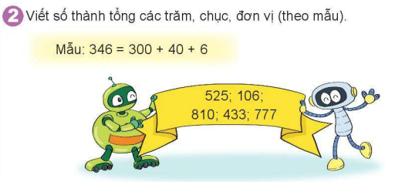
525 = 500 + 20 + 5
106 = 100 + 6
810 = 800 + 10
433 = 400 + 30 + 3
777 = 700 + 70 + 7

Slide 6
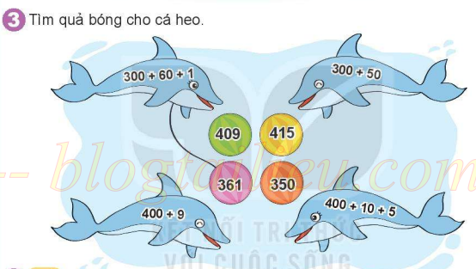

Slide 7
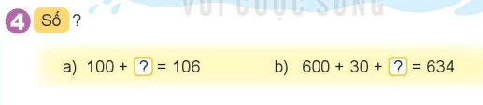
6
4

Slide 8
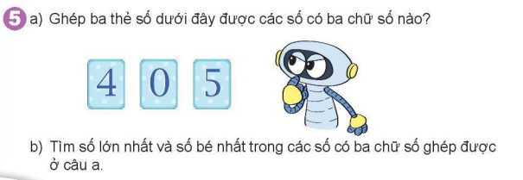
a)
5
5
4
4
0
4
0
5
0
5
0
4
b) Số lớn nhất là số:
540
Số bé nhất là số:
405

